Slide 1

Rent-A-Game Mini-projet GreenIT
Réalisé par :
MUNIER Alexandre
ASSOUAD Adrien
CHAN PENG Julien
BIAL Thibault
NGANGO KOLOKO Catherine Lyne

Slide 2

Présentation du site Web
Rent-A-Game :La ludothèque en ligne
Location de jeux de sociétés
Base de données riche fournie par le département de base de données de l’EFREI
Public cible : jeunes adultes et familles
Notes:
Le site “Rent-a-game” est un site dédié à la location de jeux de sociétés. Il va permettre aux différents utilisateurs de louer des jeux de société à partir d’une base de données fournie.
Son objectif est de permettre aux utilisateurs d’essayer différents jeux sans engagement financier important.
Le public cible est majoritairement les jeunes adultes, ce qui leur permettra de jouer entre amis sans investissements coûteux, ou les familles, pour jouer avec les plus petits sans accumuler les boîtes...

Slide 3

Fonctionnalités
Page de connexion donnant accès à d’autres fonctionnalités
Bibliothèque de jeux avec recherche et filtre
Page du jeu avec ses détails
A propos / Contact
Notes:
Le site va d’abord afficher une page d’accueil avec des jeux recommandés. Le site offrira aussi une liste des jeux qui sont éligible à la location. L’utilisateur pourra se créer un profil, ou se connecter au site à l’aide d’une adresse mail. Une fois sur le site, il pourra donc, depuis la page d’accueil ou depuis la page de liste des jeux, consulter un jeu.
Sur la page du jeu, il pourra consulter :
- Des images du jeu
- La description du produit
- Les avis des autres utilisateurs sur ce produit
- Louer le jeu
On a aussi une page A propos pour lister les techniques utilisées pour GreenIT

Slide 4
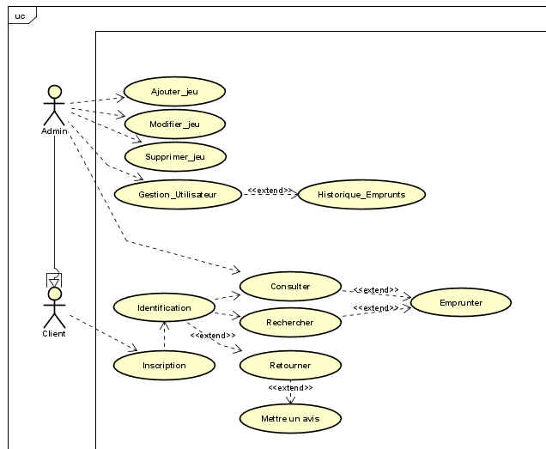
Diagramme de cas d’utilisation
Comprendre le fonctionnement d’un système (Montrer qui fait quoi dans le système)
Les acteurs : Administrateur et Client
Les cas d'utilisation : les actions que le système propose
Le système : la ludothèque
Les relations et associations : définir le processus
=> Nécessaire pour l'architecture de la base de données

Slide 5
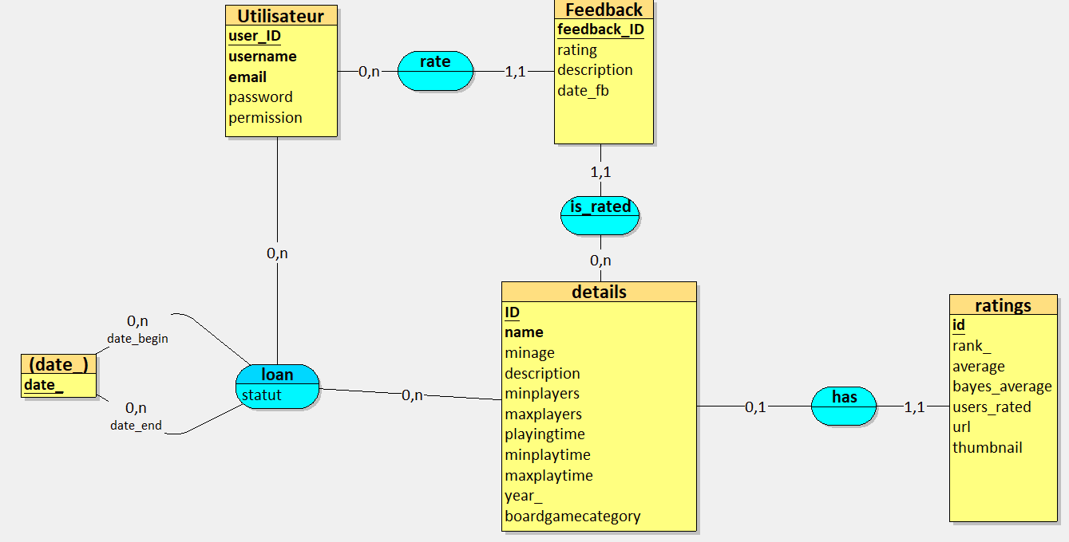
Architecture de la base de données
Modèle Conceptuel des Données (MCD) avec Looping
5 entités principales reliées avec des
associations
Respect des règles de normalisation
(atomicité des attributs)
Choix des cardinalités
=> Mise en place de la base de données en SQL

Slide 6

Nos choix techniques pour réduire notre empreinte carbone
Front-end : Astro ; JavaScript
Back-end : Node.js ; Express.js ; CORS
Lazy Loading pour les images ainsi que compression avec Squoosh
Zéro animations et transitions sur le site
Non préchargement des pages
Affichage de certains jeux puis “charger plus”
Hébergeur : Vercel et Railway
Notes:
Frontend :
Astro : génère du HTML statique par défaut (zéro JavaScript envoyé au client sauf si nécessaire), réduisant la bande passante et la consommation énergétique.
JavaScript minimal (Astro permet du rendu partiel côté client), ce qui allège les calculs côté utilisateur.
Back-end :
Node.js est léger, efficace en I/O, utilise peu de ressources serveur comparé à certains autres frameworks.
Express permet une API minimaliste sans surcharge logicielle.
CORS (Cross-Origin Resource Sharing) optimise les échanges entre services sans redondance.
Lazy Loading pour les images : Charge uniquement les images visibles dans le viewport : moins de requêtes réseau, bande passante réduite, CPU moins sollicité.
Zéro animations et transitions sur le site : Évite les calculs GPU inutiles → diminue la consommation électrique du terminal utilisateur.
Création des pages lorsque l’utilisateur clique sur le lien amenant à celle-ci : Évite le pré-rendu inutile de pages non visitées, ce qui diminue la charge serveur et réduit le stockage/cache utilisé.
Affichage de certains jeux puis “charger plus” : Moins de données à charger d’un coup → réseau et mémoire allégés.
Compression des images avec Squoosh
Hébergeur Vercel + Railway :
Ces plateformes déploient dynamiquement à la demande avec du scaling automatique, évitant des serveurs qui tournent à vide.
CDN intégré : les ressources sont servies rapidement depuis des nœuds proches des utilisateurs → baisse de la latence et de l’énergie utilisée.

Slide 7
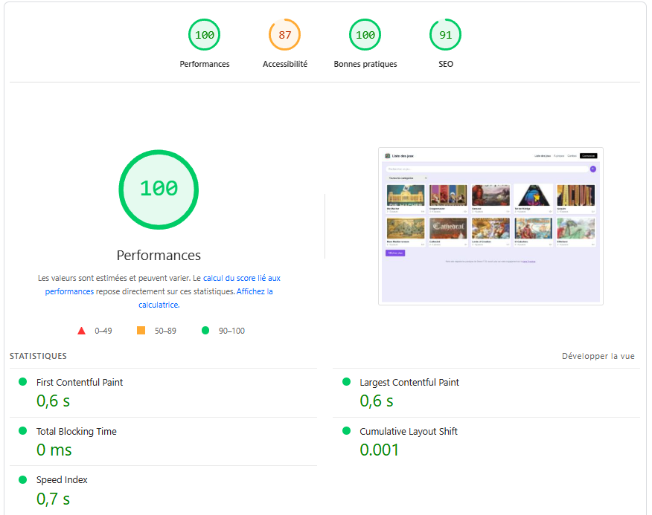
Test réalisés (performance)
Notes:
Test Lightouse

Slide 8
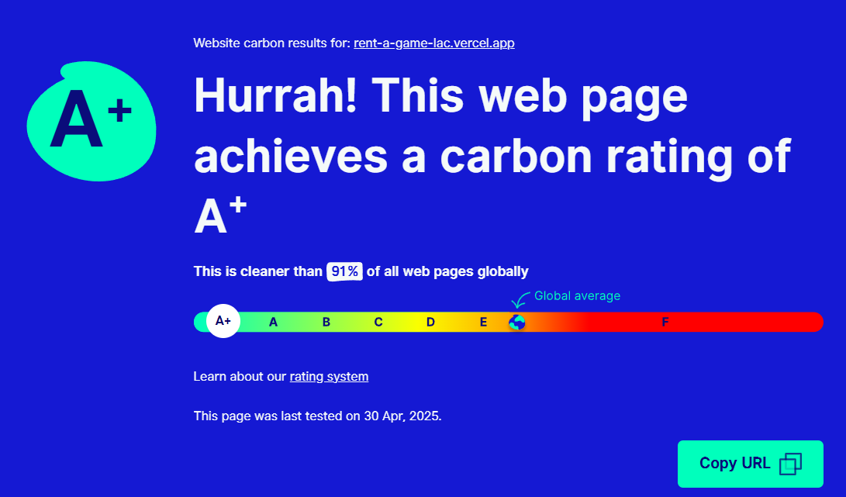
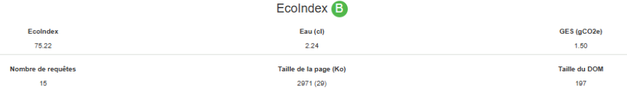
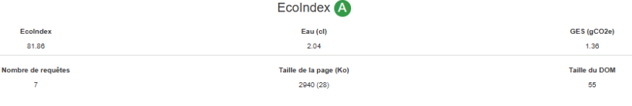
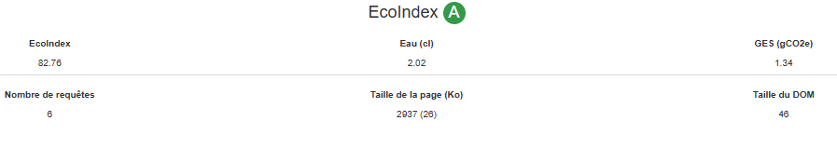
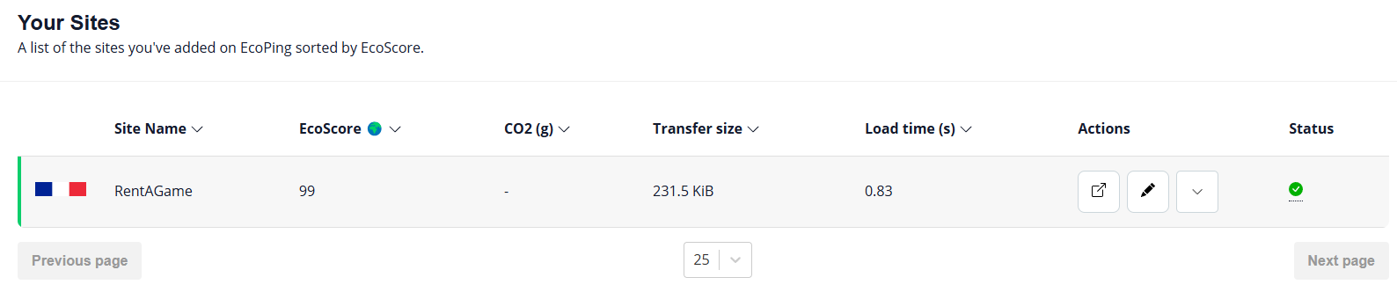
Test réalisés (écologie)
Notes:
- Extension GreenIT Ecoindex : accueil, jeu, profil
- Website Carbon Simulator A+
- Ecoping avec 99 d’ecoscore

Slide 9
Démonstration

